Slide 1
PRUEBA
MEMORIA
¿CUANTOS
OBJETOS
PUEDES
RECORDAR?
LOS OBJETOS DEBEN SER PRESENTADOS RÁPIDAMENTE PARA CONSEGUIR EL EFECTO.
PROFESOR JUAN CARVAJAL FERNÁNDEZ – ESCUELA VILLA LAS PEÑAS – MULCHÉN – REGIÓN DEL BÍO BÍO

Slide 2
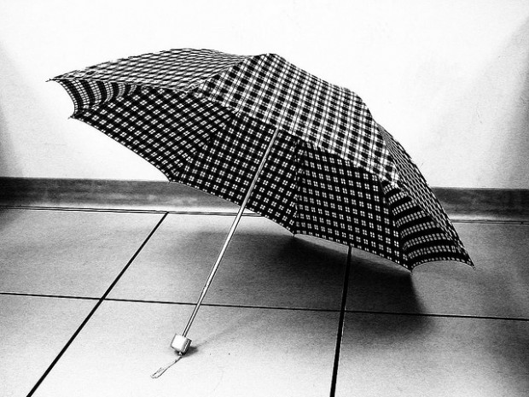

Slide 3
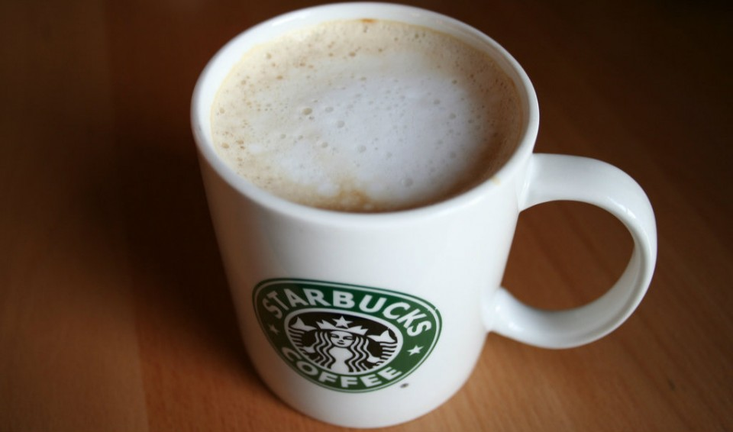

Slide 5
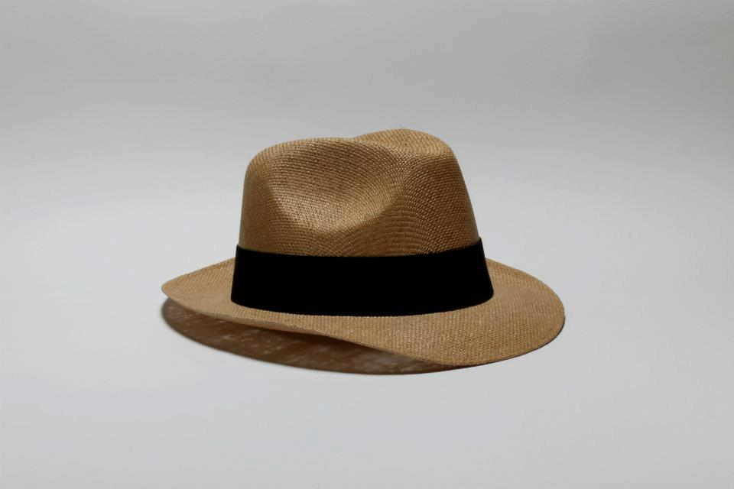

Slide 6
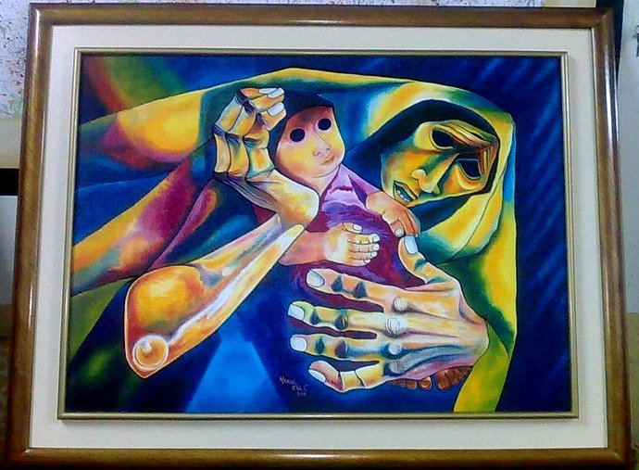

Slide 7
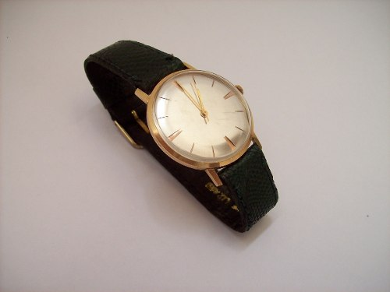

Slide 8
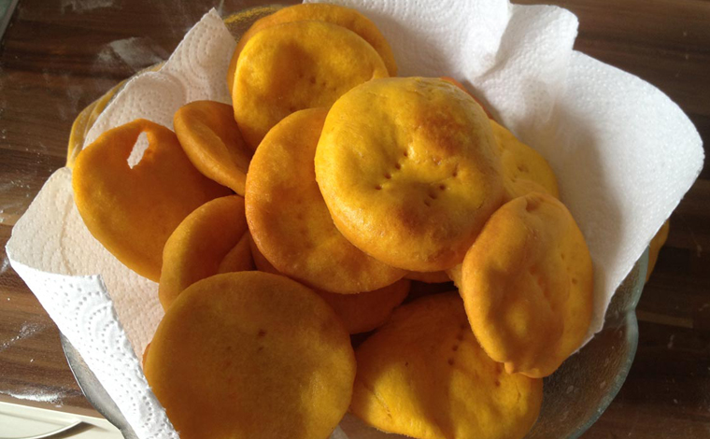

Slide 9
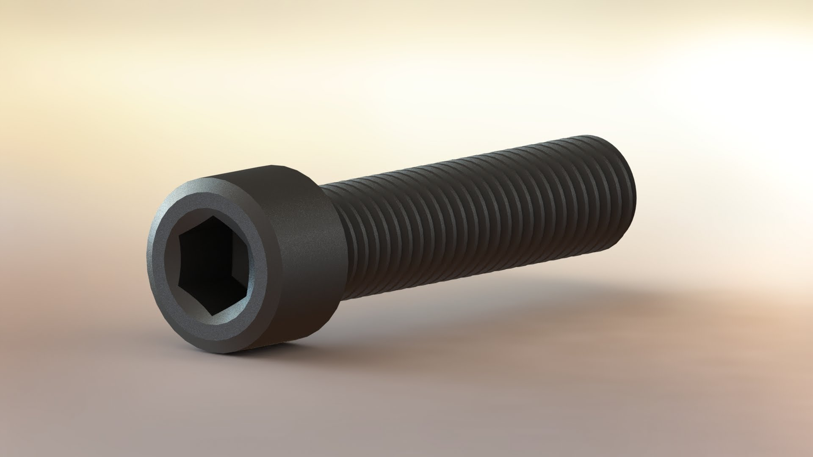

Slide 10
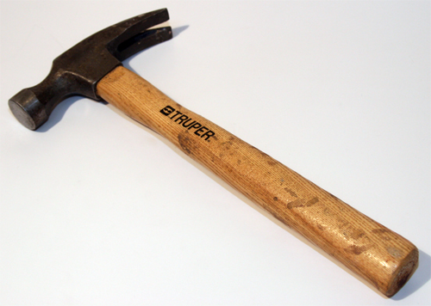

Slide 11
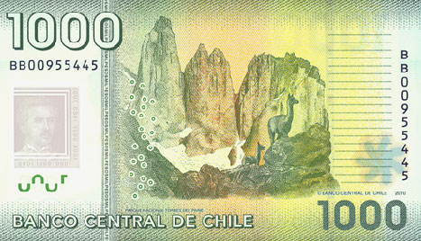

Slide 12
¿CUANTOS
OBJETOS
PUEDES
RECORDAR?

Slide 13
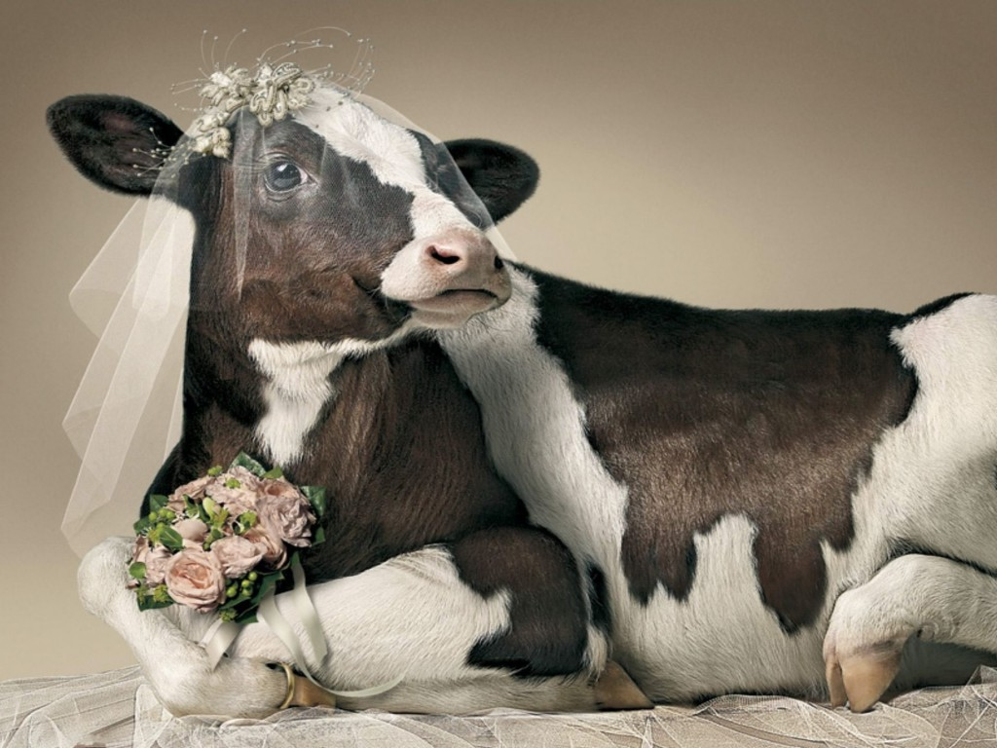

Slide 14
¿QUÉ
TOMA LA VACA
CUANDO TIENE SED?
PROFESOR JUAN CARVAJAL FERNÁNDEZ – ESCUELA VILLA LAS PEÑAS – MULCHÉN – REGIÓN DEL BÍO BÍO

